Slide 1
Torres de hanoi
Ing. Mario López

Slide 2
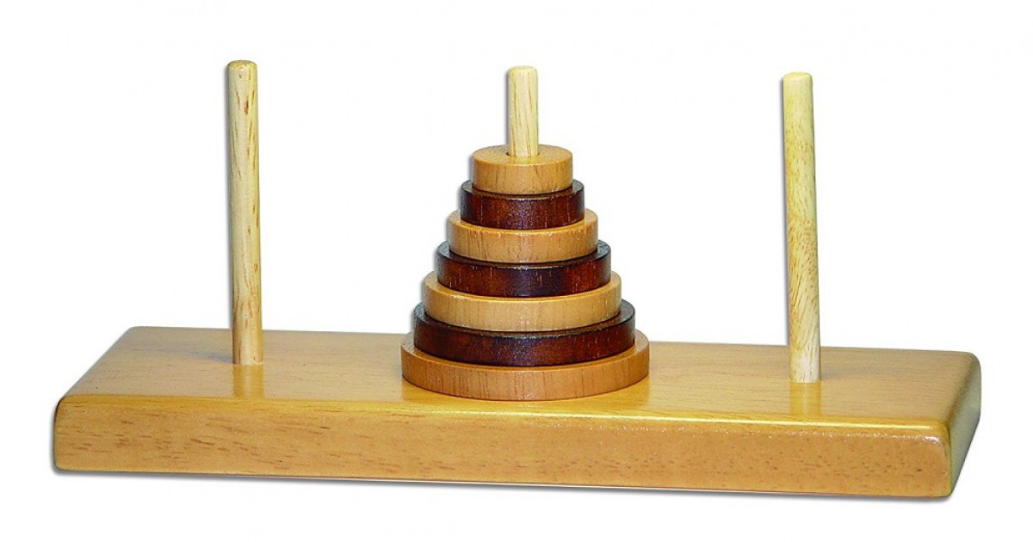
Torres de hanoi
En las torres de Hanoi, el objetivo es mover la torre de discos del pin inicio al pin final con la menor cantidad de movimientos posibles.
La única regla es que un disco mayor no se puede colocar sobre un disco menor.

Slide 3

1
Movimientos necesarios con 1 disco
Inicio
Auxiliar
Final
$$1 movimiento$$

Slide 4


2
Movimientos necesarios con 2 disco
Inicio
Auxiliar
Final
$$1+1+1$$
$$3 movimiento$$

Slide 5


3
Movimientos necesarios con 3 disco
Inicio
Auxiliar
Final
$$3+1+3$$
$$7 movimiento$$

Slide 6








4
Movimientos necesarios con 4 disco
Inicio
Auxiliar
Final
$$7+1+7$$
$$15 movimiento$$
5
Relación de recurrencia
$$a_{n}=a_{n−1}+1+a_{n−1}$$
$$a_{n}=2a_{n−1}+1$$
$$[1]$$
$$a_{n}−2a_{n−1}=1$$
$$a_{1}=1$$
$$n≥2$$

Slide 7

















6
Resolviendo la relación de recurrencia [1]
$$[1]$$
$$a_{n}−2a_{n−1}=1$$
$$a_{1}=1$$
$$n≥2$$
6.1
$$a_{n}^{(h)}$$
6.2
$$a_{n}^{(p)}$$
$$a_{n}−2a_{n−1}=0$$
$$a_{n}^{(p)}=A$$
Forma de $a_{n}^{(p)}$
$$r−2=0$$
$$a_{n}^{(p)}−2a_{n−1}^{(p)}=1$$
$$r=2$$
$$A−2A=1$$
$$a_{n}^{(h)}=C{[2}^{n}]$$
$$−A=1$$
$$A=−1$$
$$a_{n}^{(p)}=−1$$

Slide 8










6.3
$$a_{n}^{ }$$
6.5
$$Solución particular$$
$$a_{n}=a_{n}^{(h)}+a_{n}^{(p)}$$
$$a_{n}={[2}^{n}]−1$$
$$n≥1$$
$$a_{n}=C{[2}^{n}]−1$$
6.4
$$Valores iniciales$$
$$a_{1}=1$$
$$1=C{[2}^{1}]−1$$
$$C=1$$

Slide 9
Muchas gracias
Ing. Mario López

